Slide 1
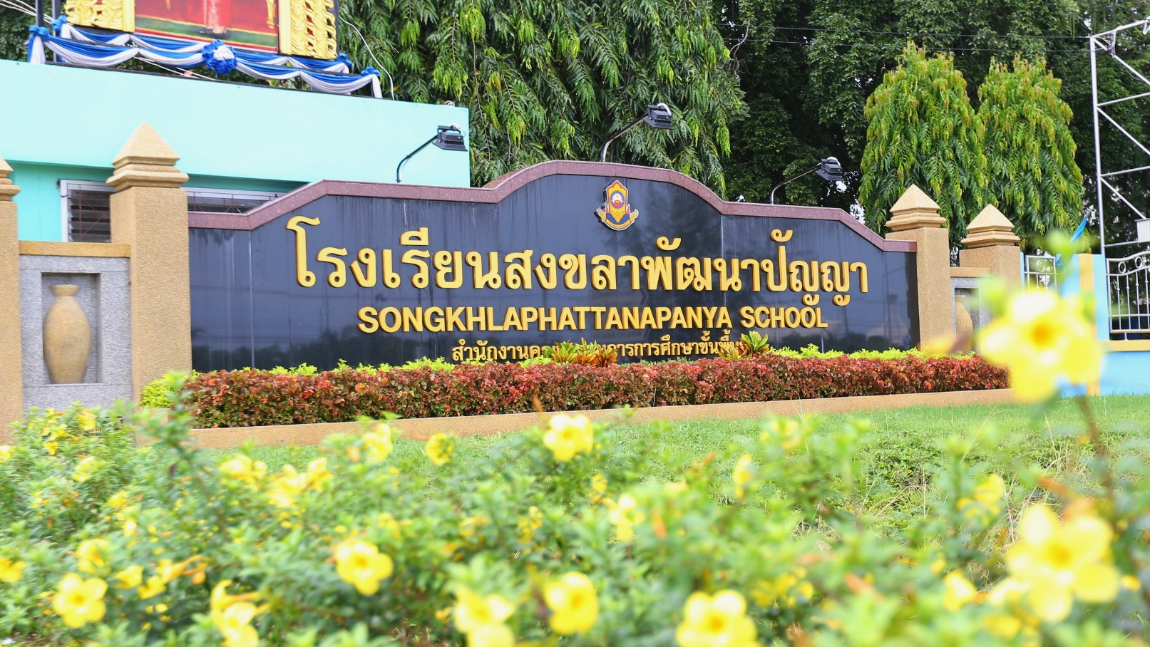
โครงการส่งเสริม สุขภาพช่องปากเด็กพิการ ในโรงเรียนสงขลาพัฒนาปัญญา จังหวัดสงขลา โดยกลุ่มงานทันตกรรม รพ.สงขลา

Slide 2
ความเป็นมาของโครงการ : เริ่มทำงานตั้งแต่ ปี 2553 จนถึงปัจจุบัน วัตถุประสงค์ : เพื่อพัฒนารูปแบบการส่งเสริมสุขภาพช่องปากเด็กพิการในโรงเรียนสงขลาพัฒนาปัญญา

Slide 3
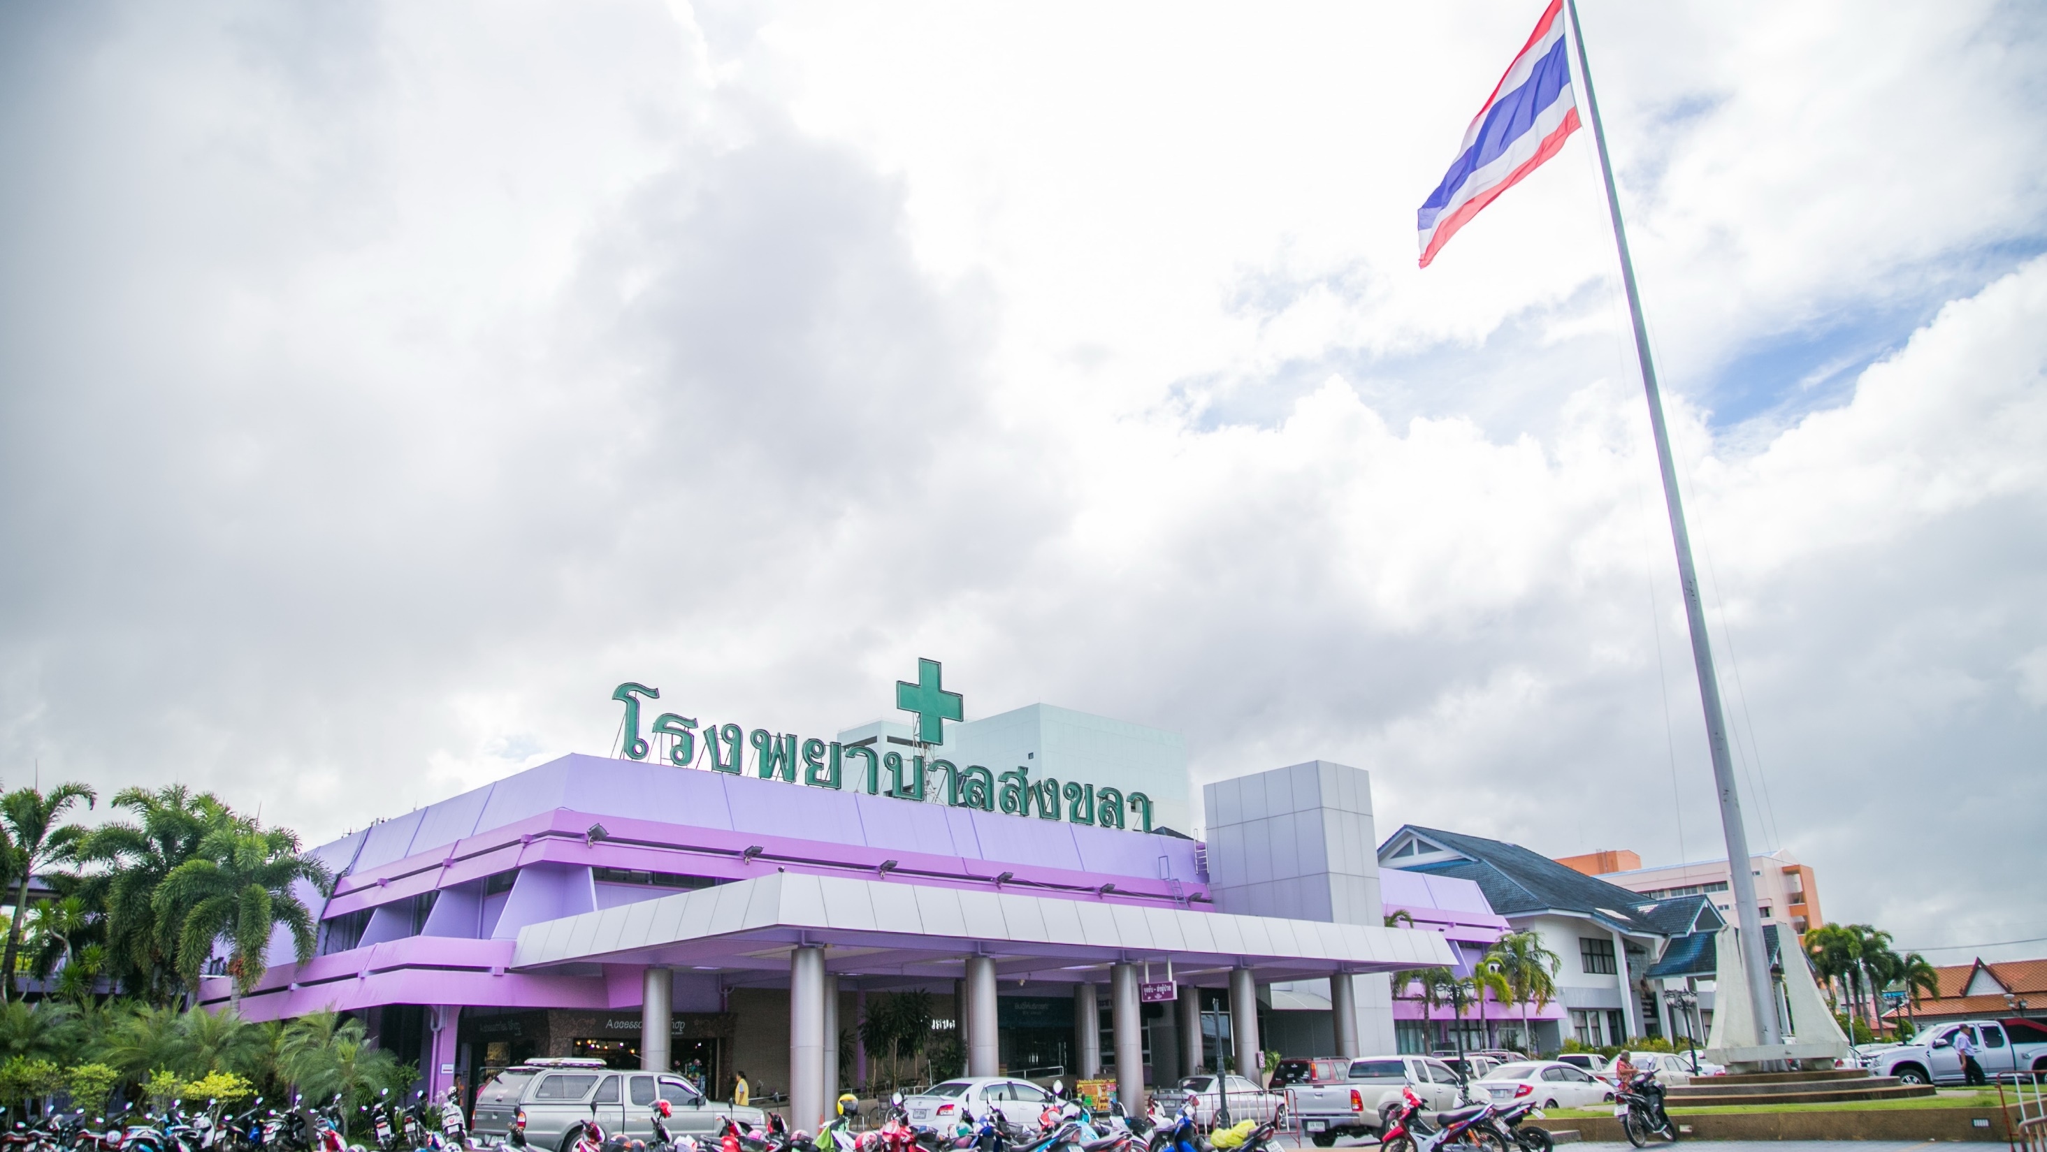
โรงพยาบาลสงขลา - ขนาดเตียงผู้ป่วย 508 เตียง - แพทย์ 86 คน - เภสัชกร 37 คน - พยาบาล 470 คน
- ทันตแพทย์ 15 คน - ทันตภิบาล 5 คน - ผู้ช่วยทันตแพทย์ 4 คน - ลูกจ้างห้องทันตกรรม 10 คน

Slide 4
โรงพยาบาล สงขลา มี ประชากรที่รับผิดชอบ 220,000 คน มี รพสต. 12 แห่ง และ ศูนย์สุขภาพชุมชนเมือง 1 แห่ง มีทันตภิบาล ประจำ รพสต. 6 แห่ง โดยมีทันตแพทย์ หมุนเวียนไปให้บริการ สัปดาห์ละ 1 ครั้ง

Slide 5
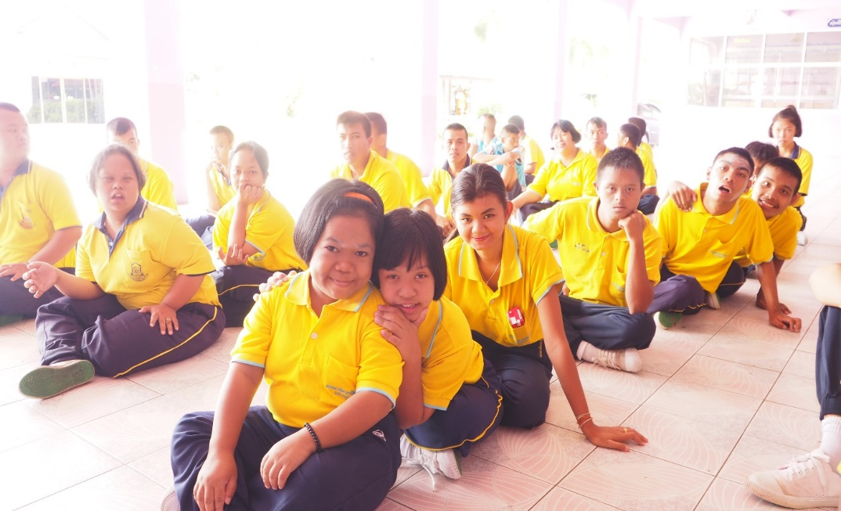
โรงเรียนสงขลาพัฒนาปัญญา สังกัด สำนักบริหารงานการศึกษาพิเศษ -มีนักเรียนระดับอนุบาลจนถึงมัธยมศึกษาปีที่ 6 จำนวน 270 คน -มีคุณครู 40 คน ลูกจ้าง 30 คน -มีหอพักนักเรียนจำนวน 5 หอ แต่ละหอมีเด็กนักเรียน อยู่อาศัย ประมาณ 40-50 คน -ระยะทางจากโรงเรียนกับ โรงพยาบาล ห่างกันประมาณ 300 เมตร

Slide 6
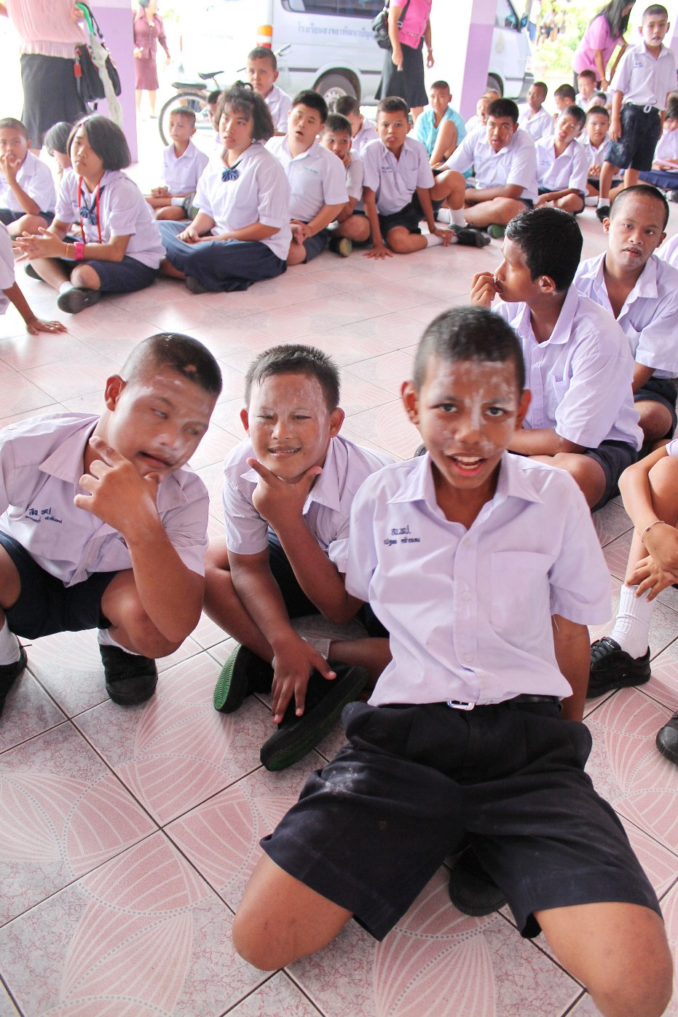
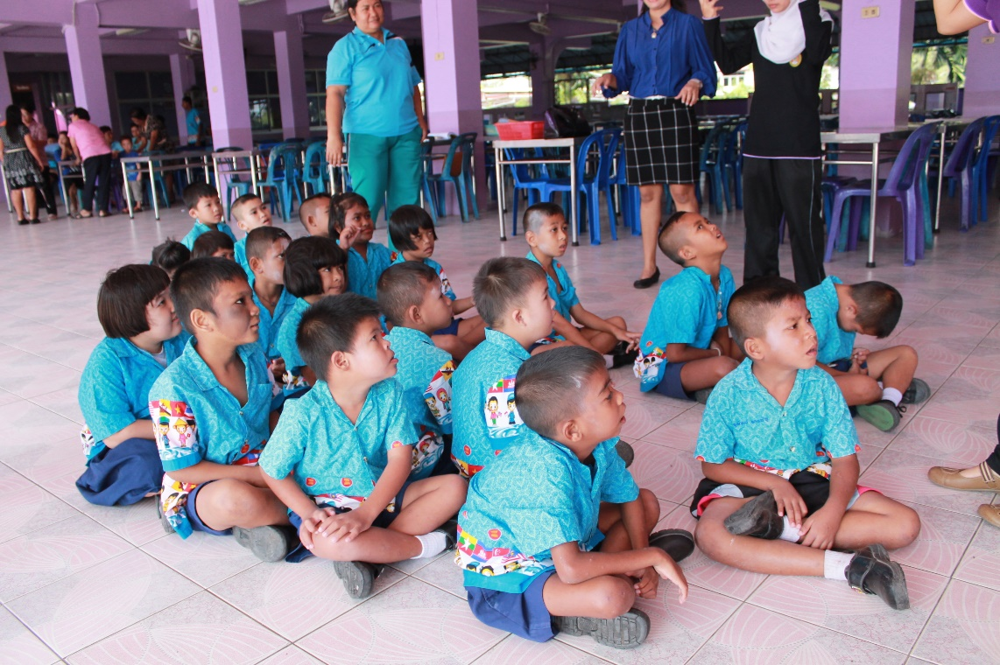

Slide 7
รูปแบบการทำงาน 1.เตรียมชุมชนและพัฒนาเครือข่าย 2.เก็บรวบรวมข้อมูล สุขภาพช่องปากนักเรียน 3.รณรงค์งานส่งเสริม ป้องกันทันตสุขภาพ 4.งานบริการทางทันตกรรมทั้งในโรงพยาบาลและ ออกหน่วยในโรงเรียน 5.เยี่ยมบ้าน

Slide 9
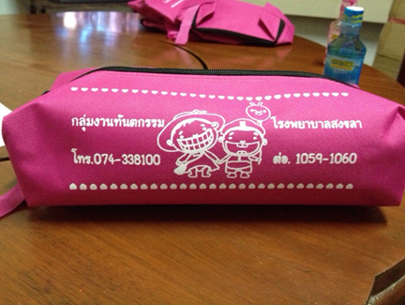
I.เตรียมชุมชนและพัฒนาเครือข่าย 1.ประชุมผู้ปกครอง นักเรียนเข้าใหม่ให้ความรู้ ทันตสุขภาพและแจกอุปกรณ์ การดูแลทันตสุขภาพ

Slide 10
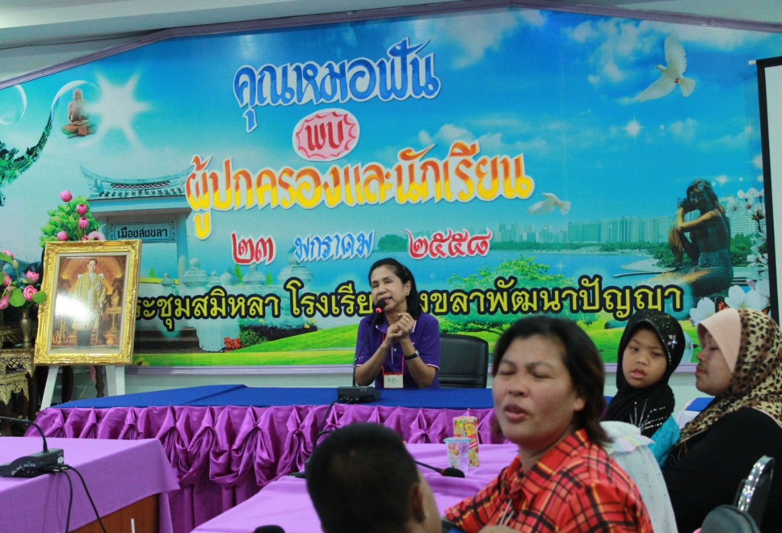
2.กิจกรรมคุณหมอฟันพบผู้ปกครองนักเรียนกลุ่มย่อย เพื่อแลกเปลี่ยนทัศนคติและให้ความรู้

Slide 11
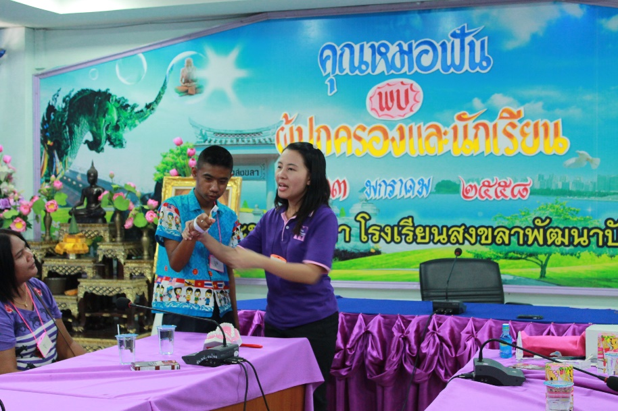
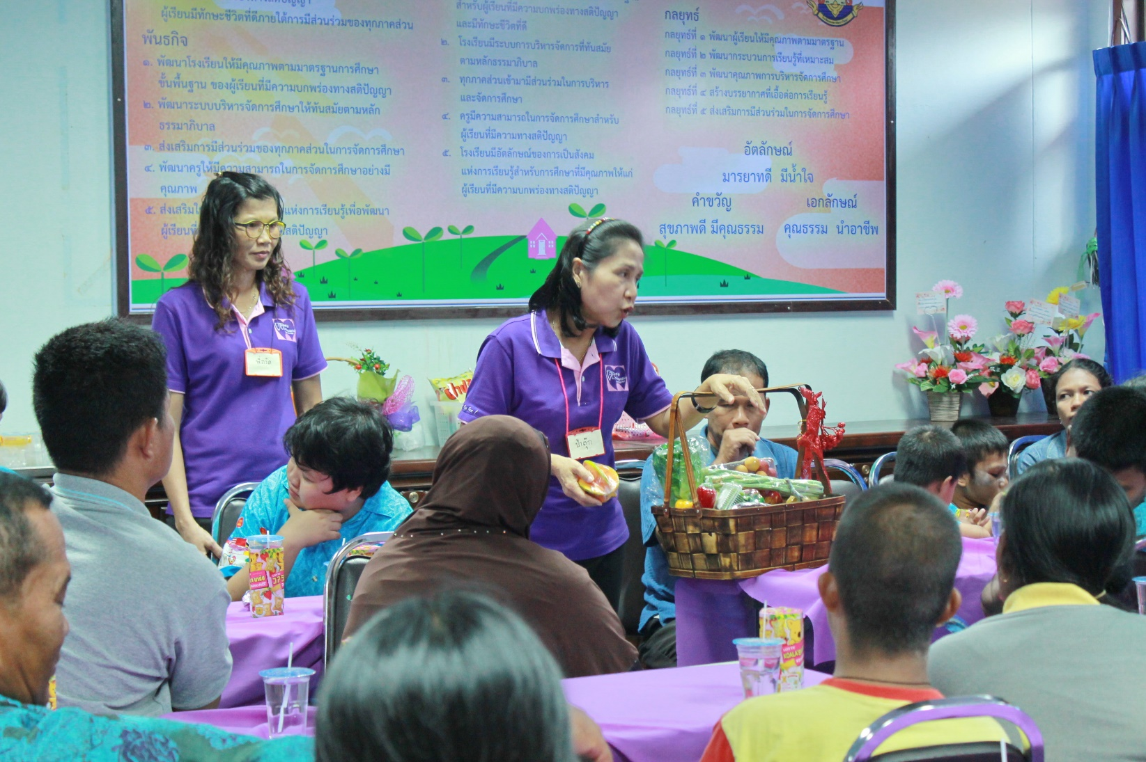
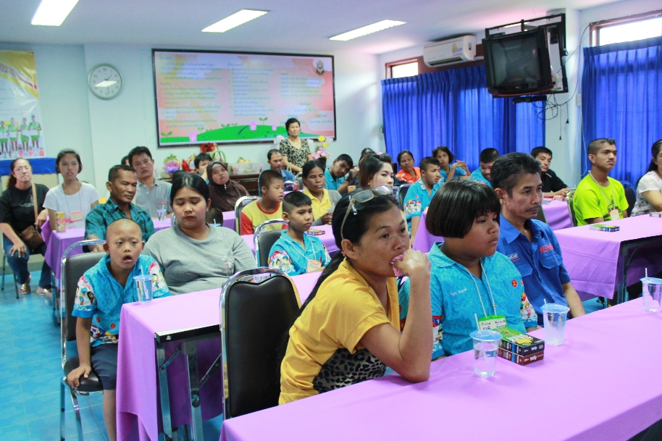

Slide 12
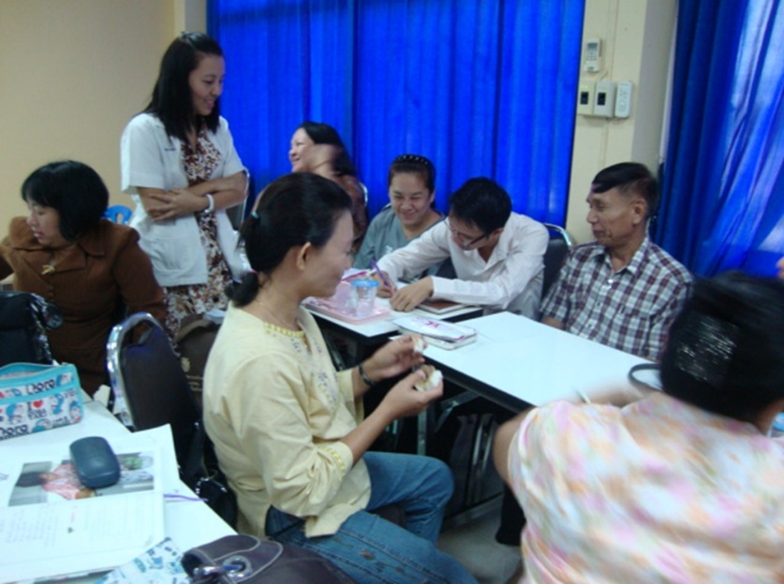
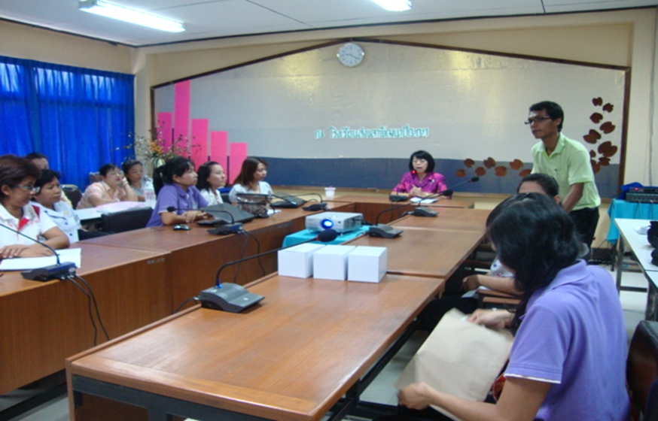
3.ประชุมแลกเปลี่ยนเรียนรู้ คุณครูผู้ดูแล เพื่อให้ทราบถึงปัญหาร่วมกันและหาแนวทางแก้ไขปัญหาร่วมกัน

Slide 13
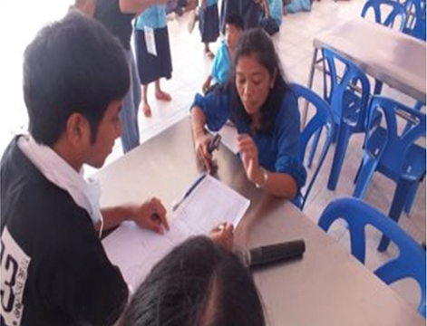
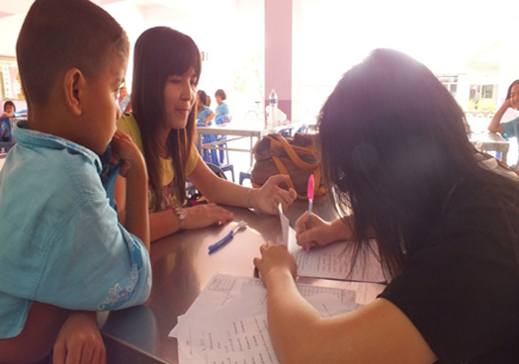
4.กิจกรรมส่งเสริมทัศนคติของคุณครู เกี่ยวกับวิธีการจัดการกับความเครียดโดยวิทยากร จากกลุ่มงานเวชกรรมสังคม รพ.สงขลา

Slide 14
5.ทำงานร่วมกันกับคณะทันตแพทย์ศาสตร์ ม.สงขลานครินร์ จัดนักศึกษา ทันตแพทย์ ชั้นปีที่ 3 ออก กิจกรรมภาคสนาม เพื่อร่วมทำกิจกรรม งานส่งเสริมป้องกันทันตสุขภาพในโรงเรียน

Slide 15
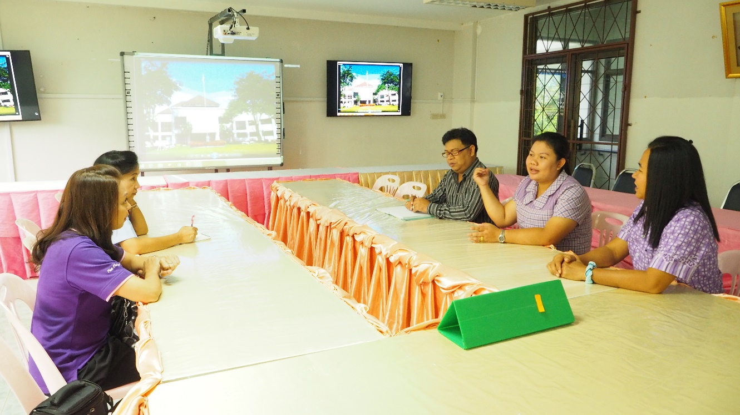
6.ลงพื้นที่ให้ความรู้ ศูนย์การศึกษาพิเศษ เขตการศึกษา 3 อ.จะนะ จ.สงขลา

Slide 16
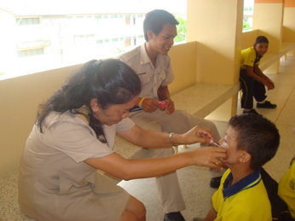
II.เก็บรวบรวมข้อมูลทันตสุขภาพช่องปากนักเรียน -ให้คุณครูประจำชั้นมีส่วนร่วมในการตรวจช่องปากนักเรียน

Slide 18
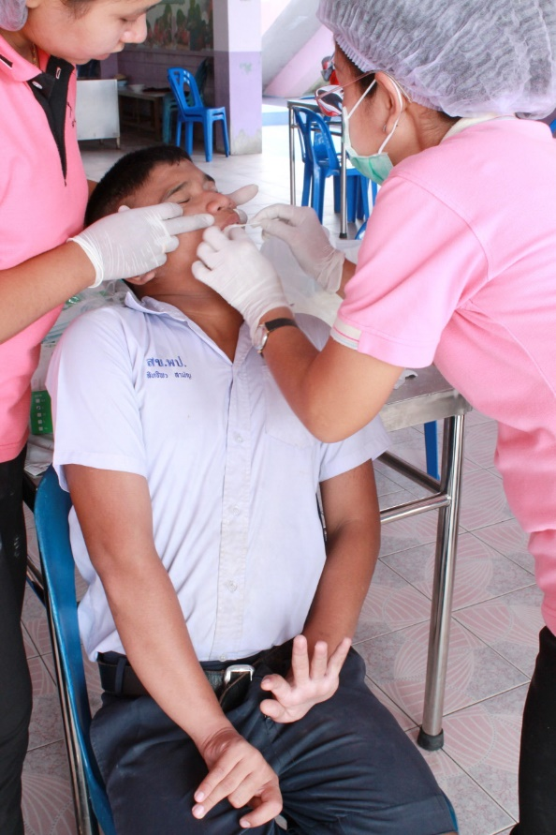
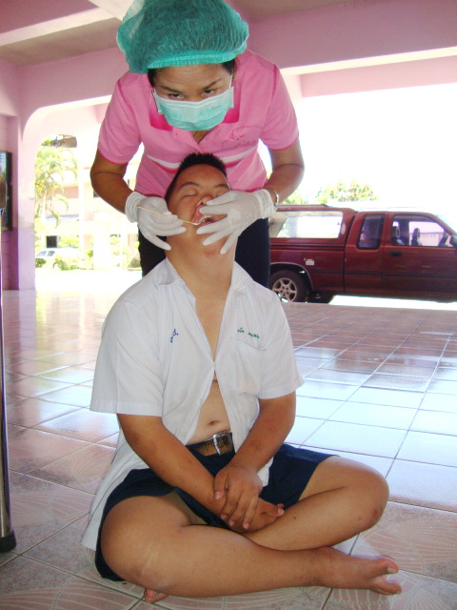
III.รณรงค์งานส่งเสริม ป้องกันทันตสุขภาพ -มีการย้อม plaque และสอนแปรงฟัน

Slide 19
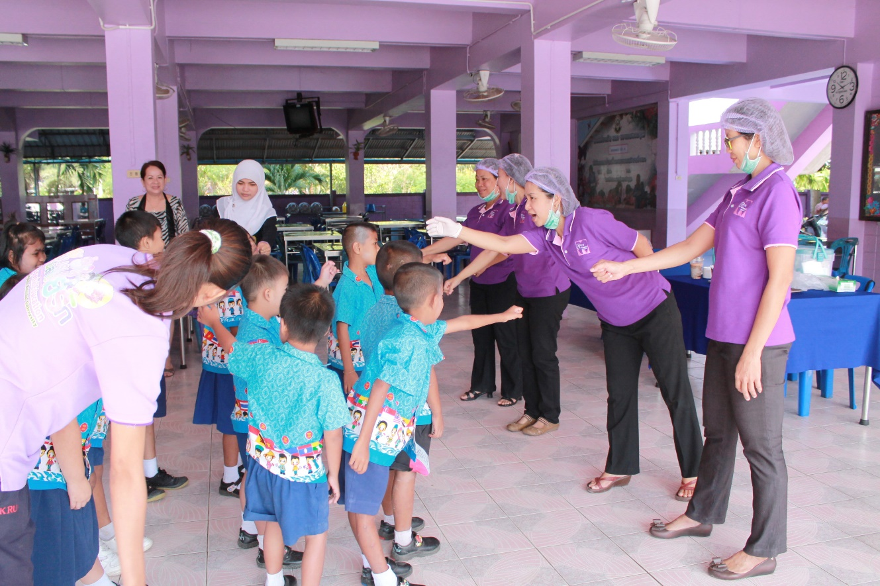
-ให้ความรู้ทันตสุขภาพและสอนการแปรงฟัน

Slide 20
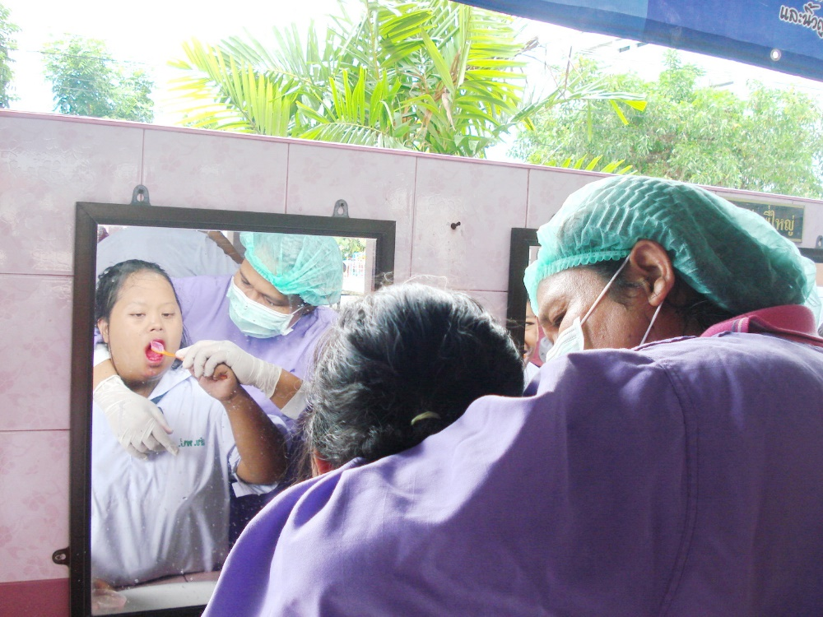

Slide 21
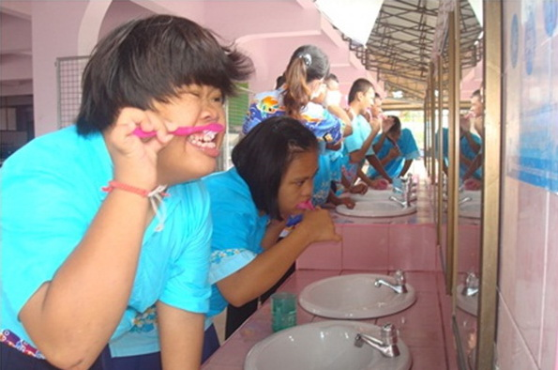
-มีการแปรงฟันหลังทานอาหารกลางวัน

Slide 22
-มีการทาฟลูออไรด์วานิส ปีละ 2 ครั้ง

Slide 23
-เลือกผู้นำนักเรียน โดยทางโรงเรียนเป็นผู้คัดเลือกนักเรียนที่มีแววสามารถทำหน้าที่นี้ได้

Slide 24
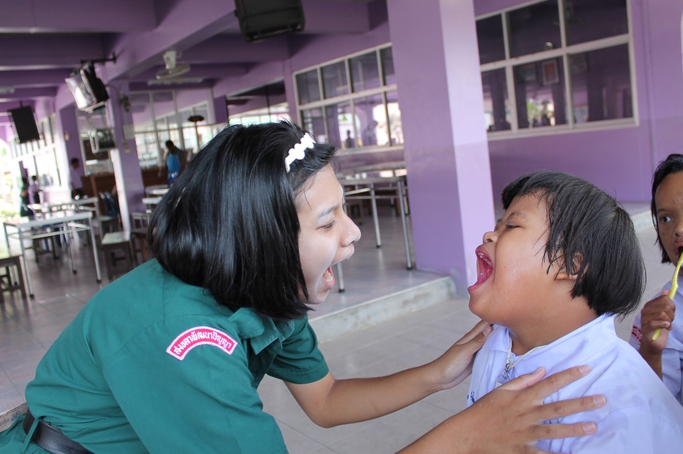

Slide 25
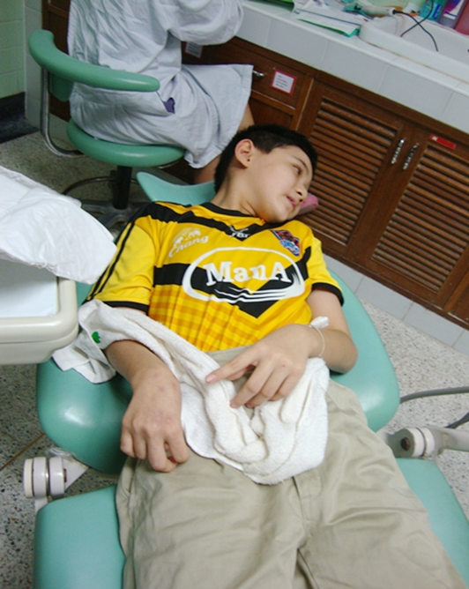
IV.งานบริการทันตกรรมในห้องฟันและห้องผ่าตัดโรงพยาบาลสงขลา

Slide 26
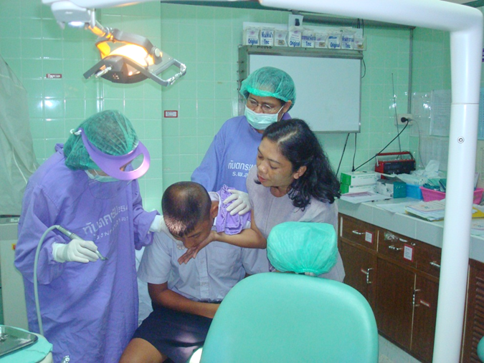
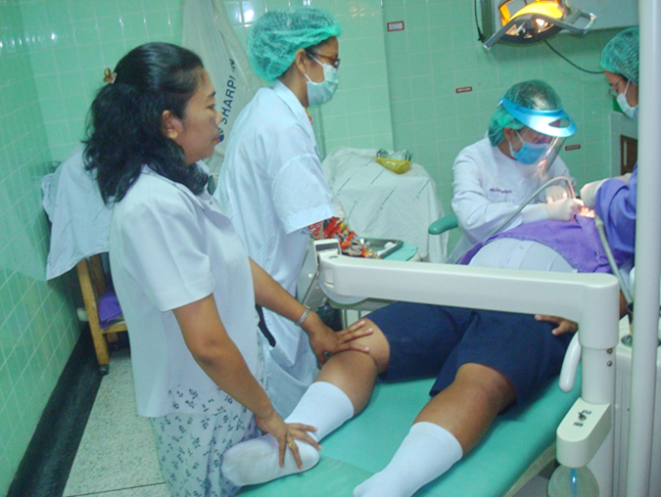
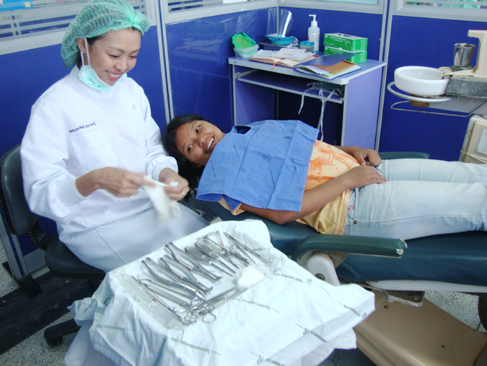

Slide 27
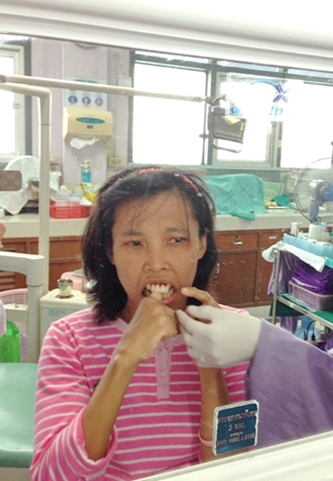
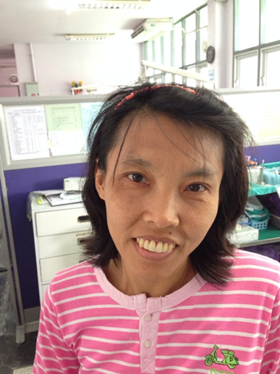
-งานให้บริการใส่ฟันเทียมในผู้ป่วยทางสติปัญญา

Slide 29
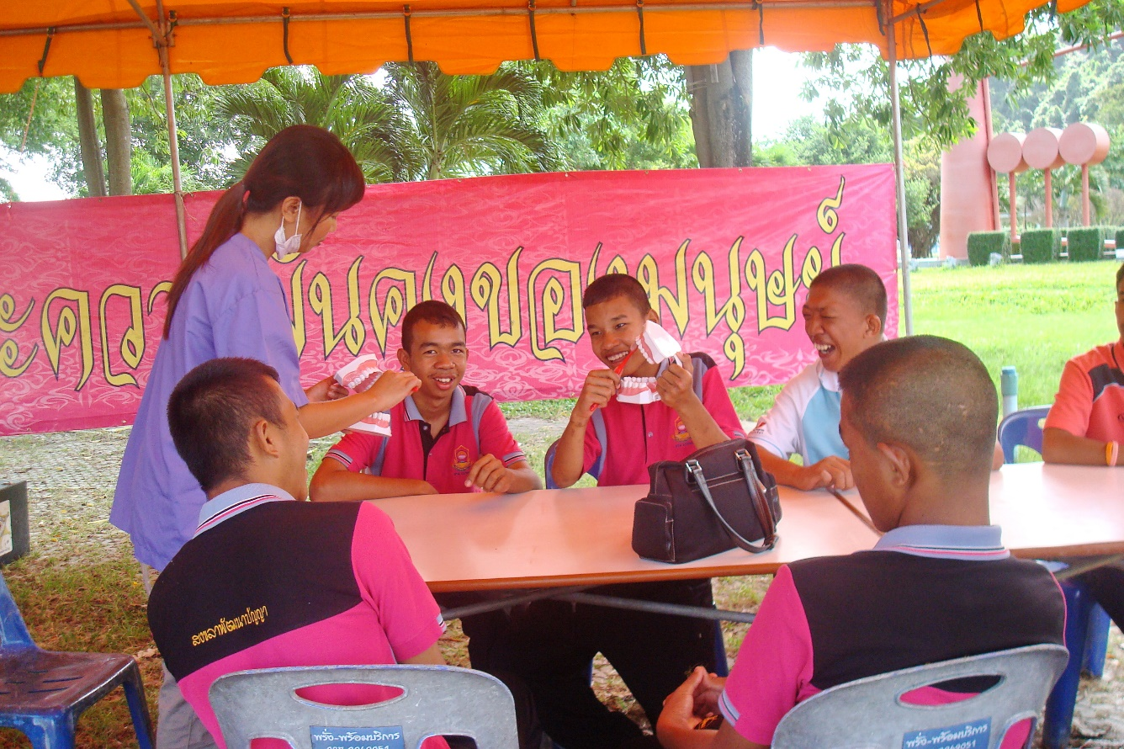
-ออกหน่วยขูดหินปูนที่โรงเรียนสงขลาพัฒนาปัญญา

Slide 30
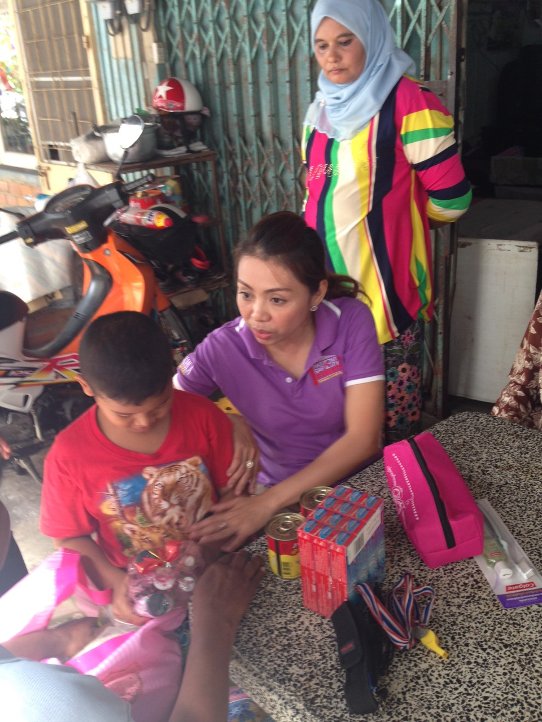
V.เยี่ยมบ้าน

Slide 31
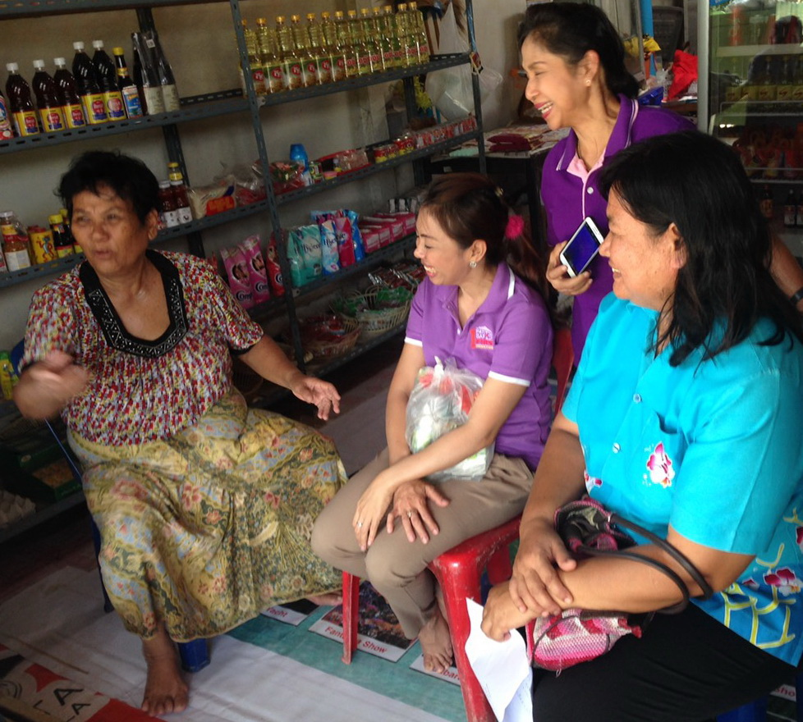
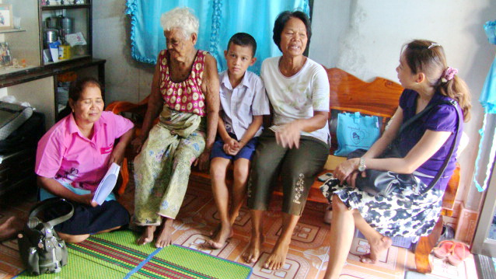

Slide 32
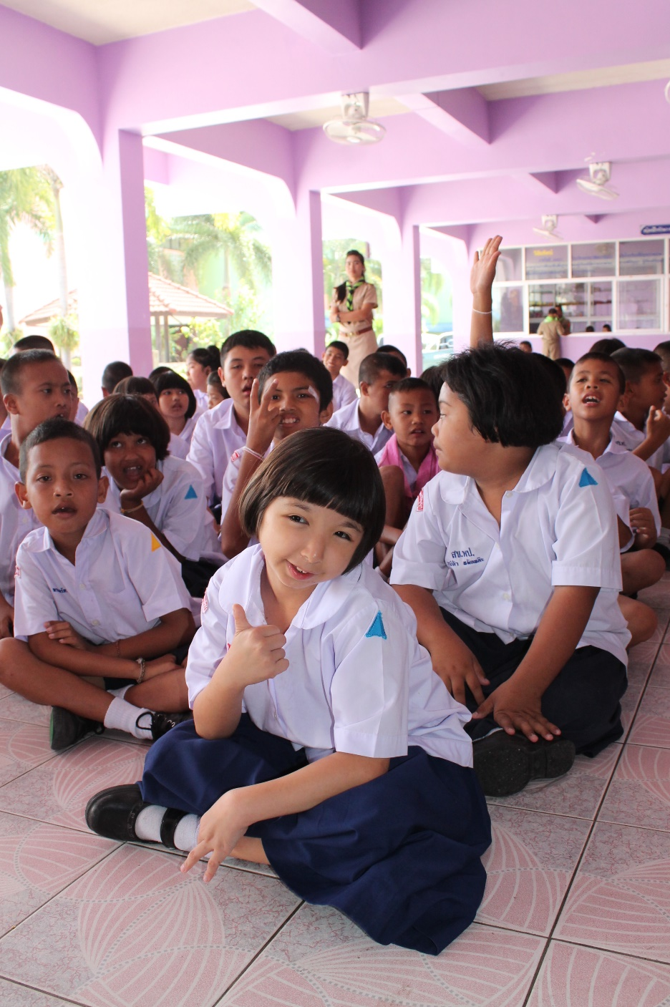
VI.ผลของโครงการ

Slide 36
Thank you for your attention

